Slide 1

Vysoká škola technická a ekonomická
Ústav technicko-technologický
Racionalizace dopravních spojení Kaplice nádraží – Kaplice s návazností na železniční dopravu
Autor: Milan Kohout, 18074
Vedoucí práce: Ing. Jiří Čejka, Ph. D.
Oponent: Ing. Peter Blaho Ph. D.
České Budějovice, červen 2018

Slide 2
Cíl práce
„Cílem práce je racionalizace návazností autobusové a železniční dopravy v oblasti města Kaplice. V práci dojde ke zhodnocení současného stavu dopravních návazností a budou navrženy způsoby pro jejich zlepšení.“

Slide 3
Výzkumný problém a použité metody
Výzkumný problém:
  Analýza současných návazností AD a VD
  Spokojenost cestujících se současnými návaznostmi AD na VD
Použité metody:
  Metoda sběru dat a jejich analýza
  Dotazníkové šetření

Slide 4
Dosažené výsledky a přínos práce
Dotazníkem zjištěna většinová nespokojenost se současnými návaznostmi
Vlastní analýzou a implementováním získaných poznatků byly vytvořeny nové návaznosti.
Navržena možnost rozšíření IDS do oblasti města Kaplice

Slide 5
Výsledky dotazníku
Graf 9: Důvod nespokojenosti s HOD
Graf 10: Spokojenost s návazností spojů na vlakovou dopravu – Kaplice

Slide 6
Výsledky výzkumu
Vlak před úpravami | Čas příjezdu do stanice
Kaplice - Summerau | 6:37 | 8:38 | 9:56 | 10:36 | 12:38 | 13:52 | 14:36 | 15:55 | 16:38
Počet vyhovujícíh návazností | 2 |  | 1 | 1 | 1 |  | 3 |  | 1
 | 17:52 | 18:36 | 20:38 | 21:09 | 23:24 | 23:40
Počet vyhovujícíh návazností | 1 | 1
Kaplice - České Budějovice | 4:49 | 6:38 | 8:22 | 9:24 | 11:24 | 12:09 | 13:22 | 14:36 | 15:24
Počet vyhovujícíh návazností |  | 2 | 1 | 1 | 1 |  | 2 | 3
 | 16:10 | 17:22 | 18:06 | 19:24 | 20:22 | 21:26
 |  |  |  | 1
Vlak po úpravách | Čas příjezdu do stanice
Kaplice - Summerau | 6:37 | 8:38 | 9:56 | 10:36 | 12:38 | 13:52 | 14:36 | 15:55 | 16:38
Počet vyhovujícíh návazností | 6 | 1 | 1 | 1 | 1 | 1 | 5 | 4 | 2
 | 17:52 | 18:36 | 20:38 | 21:09 | 23:24 | 23:40
 | 1 | 1
Kaplice - České Budějovice | 4:49 | 6:38 | 8:22 | 9:24 | 11:24 | 12:09 | 13:22 | 14:36 | 15:24
 | 1 | 6 | 1 | 1 | 2 |  | 2 | 5
 | 16:10 | 17:22 | 18:06 | 19:24 | 20:22 | 21:26
 | 1 | 1 |  | 1
Tabulka 16: Aplikace nových návazností
Zdroj: idos.cz a vlastní výzkum

Slide 7
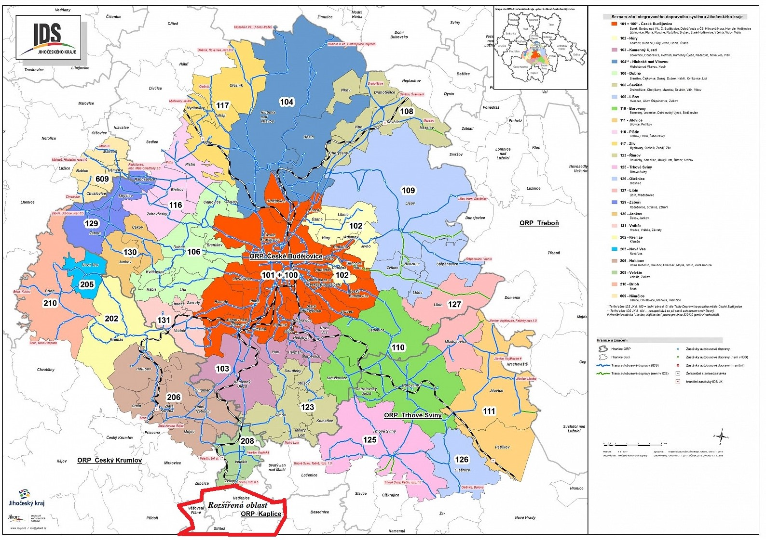
Rozšíření IDS

Slide 8
Závěrečné shrnutí
Dotazníkem zjištěna nespokojenost s návaznostmi
Výzkumem navrhnuty úpravy pro vznik nových návazností
Navrženo rozšíření IDS JK do oblasti města Kaplice

Slide 9
Děkuji za pozornost

Slide 10
Dotaz vedoucího práce a oponenta
Vedoucí:
  „V rámci obhajoby doplňuji rozpravu o následující otázku. Jak se díváte na zajištění dopravní obsluhy v uzlu Kaplice nádraží směrem na Český Krumlov?“
Oponent:
  „V čom by ste videli hlavné výhody prípadne nevýhody pri rozšírení oblasti Kaplice do Integrovaného dopravného systému Juhočeského kraja?“

Slide 11

Prostor pro dotazy komise

